Slide 1
Биография ученого. Исаак Ньютон
Худякова Дарья
10 А класс
МОУ-СОШ № 4

Slide 2
Содержание
Исаак Ньютон………………………………..4-5 стр
Детские годы………………………………….6-7 стр
Жизненный путь………………………………8 стр
Личная жизнь………………………………….9 стр
Основные достижения Ньютона...............10 стр
Интересные факты из жизни Ньютона…. 11-14 стр
Смерть……………………………………………15 стр
Интернет ресурсы………………………………16 стр

Slide 3
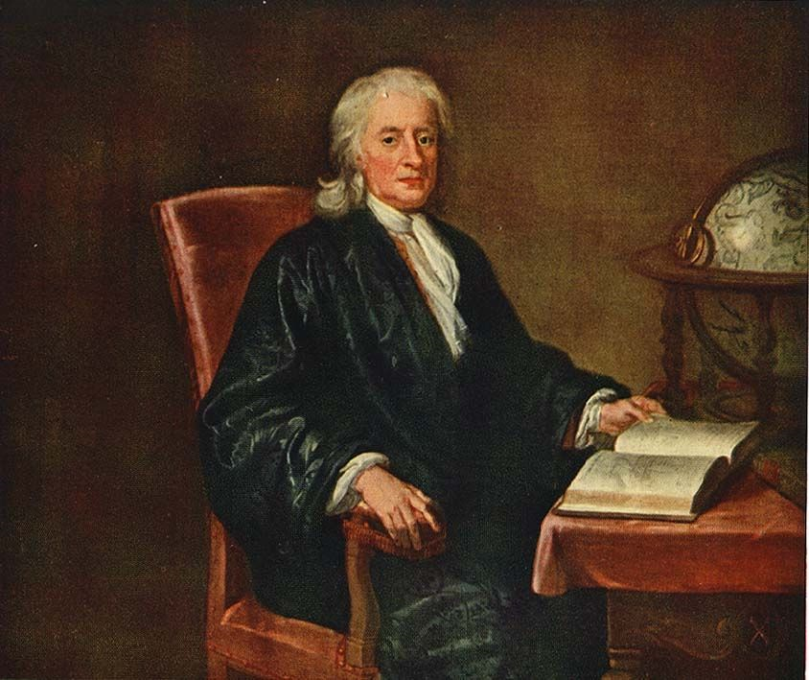
«Если бы другие думали так же напряжённо, как я, они получили бы похожие результаты»

Slide 4
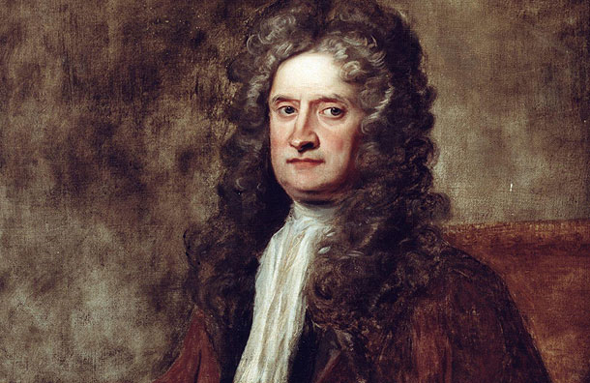
Исаак Ньютон
Исаак Ньютон — талантливый английский физик, известный математик, знаменитый астроном и гений в механике, один из легендарных создателей базовой, классической физики, почётный член, а затем и президент Лондонского королевского общества.

Slide 5
Исаак Ньютон
Исаак Ньютон - ученый с мировым именем, чей вклад в науку переценить невероятно сложно. Он был механиком, физиком, астрономом, математиком; именно ему принадлежит заслуга формулировки главных законов классической механики, открытия законов всемирного тяготения, объяснения механизма движения небесных тел. Им был заложен фундамент акустики, физической оптики, механики сплошных сред. Исаак Ньютон, будучи личностью разносторонней, имел репутацию известного алхимика, изучал хронологию древних царств, писал теологические труды, большинство из которых осталось неопубликованным. Современники недооценивали и мало понимали его сочинения, поскольку те ушли далеко вперед от уровня науки того периода.

Slide 6
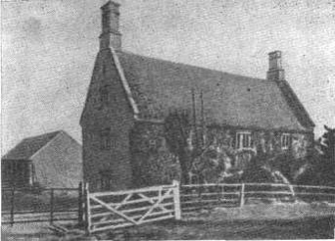
Детские годы
Исаак Ньютон родился 4 января 1643, Вулсторп, близ Грантема, графство Линкольншир. Скончался в Англии — 31 марта 1727, в Лондоне. Похоронен в Вестминстерском аббатстве.
Исаак Ньютон появился на свет в небольшой деревушке в семье мелкого фермера, умершего за три месяца до рождения сына. Младенец был недоношенным, бытует легенда, что он был так мал, что его поместили в овчинную рукавицу, лежавшую на лавке, из которой он однажды выпал и сильно ударился головкой об пол.

Slide 7
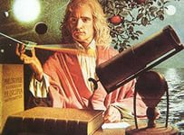
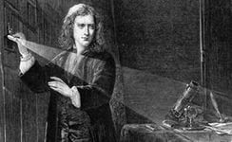
Детские годы
Обучаясь в школе в Грэнтеме, Ньютон обнаружил незаурядные способности, которые были замечены учителями. Мать забирала его из школы, пытаясь сделать из него фермера, но её попытки оказались тщетными. Под давлением своего брата и учителей Анна разрешила Исааку закончить школу. После этого он успешно поступил в Тринити-колледж при Кембриджском университете.

Slide 8
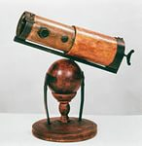
Жизненный путь
В годы он занимается изучением оптики и создаёт телескоп-рефлектор, который получил широкую популярность, так как позволял высчитывать более точное время по небесным телам и помогал морякам в навигации. Именно это изобретение стало для Ньютона пропуском в Королевское общество, почётным членом которого он был избран.

Slide 9
Личная жизнь
Ньютон не оставил после себя потомков, так как никогда не был женат: всё своё свободное время он посвящал науке, а его заурядная, серая внешность делала его неприметным для женщин. Биографы упоминают лишь одну симпатию, промелькнувшую в юности Ньютона: учась в Грэнтэме, он был влюблён в мисс Сторей, свою сверстницу, с которой поддерживал тёплые, дружеские отношения до конца своих дней.

Slide 10
Основные достижения Ньютона
•Ньютон — основатель механики, важного раздела физики.
•Ему принадлежат три закона, названные его же именем.
•Открыл закон всемирного тяготения.
•Разложил солнечный свет на спектр и обратно.
•Стал автором популярной корпускулярной теории света.
•Открыл «кольца Ньютона», изучая интерференцию света.
•В математике Ньютон стал основателем интегрального счисления.
•Автор бинома, который также носит его имя.
•Построил зеркальный телескоп.
•Объяснил с научной точки зрения движение Луны вокруг Земли и планет вокруг Солнца.

Slide 11
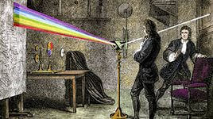
Интересные факты из жизни Ньютона
Именно Ньютон разложил радугу на семь цветов. Причём изначально он упустил из вида оранжевый и синий, но затем сравнял количество оттенков с количеством основных тонов в музыкальной гамме.

Slide 12
Интересные факты из жизни Ньютона
Великий учёный не боялся экспериментировать на самом себе. Доказывая, что человек видит окружающий мир в результате давления на сетчатку глаза света, Ньютон тонким зондом надавил себе на дно глазного яблока, чуть не лишившись при этом глаза. К счастью, глаз остался невредимым, а разноцветные круги, который увидел при этом физик, доказали выдвинутую им гипотезу.
•По своей рассеянности Ньютон может равняться только с Альбертом Эйнштейном. Однажды он решил сварить себе яйцо, но вместо него опустил в кипяток свои карманные часы. Причём ошибку физик заметил лишь через 2 минуты, когда нужно было вытаскивать «яйцо».

Slide 13
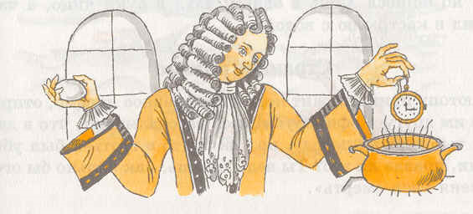

Slide 14
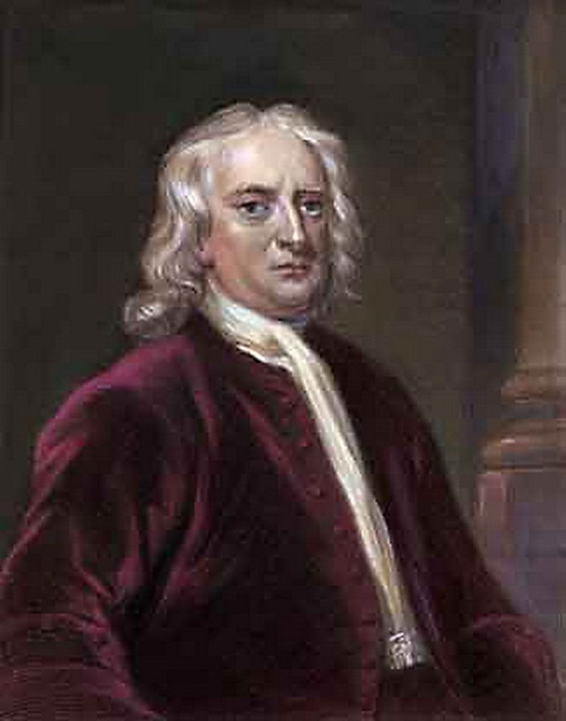
Интересные факты из жизни Ньютона
•Ньютон был уважаем и был почётным членом английской палаты лордов не один год. Заседания он не пропускал, но и никогда не выступал на них. Когда пошёл третий год этого социального служения, Исаак Ньютон неожиданно встал и попросил слова. Все были изумлены — в палате воцарилась мёртвая тишина. А физик уставшим голосом попросил всего лишь закрыть окно.

Slide 15
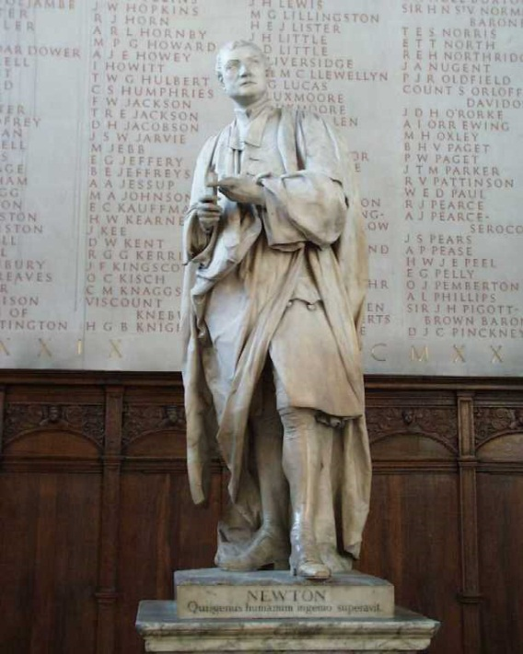
Смерть
Ньютон умер от каменной болезни 20 марта 1727 г., в восемьдесят пять лет. Его тело сперва было выставлено в зале, называемым Иерусалимским, и потом перенесено в Вестминстер
Великолепный мраморный памятник был поставлен в 1731 г
Памятник сооружен не за счет государства, а наследниками Ньютона. Мраморная статуя, поставленная перед часовней коллегии св. Троицы, работы Рубильяка, свидетельствует о глубоком уважении доктора Роберта Шмита, автора известной «Оптики».
Надпись на его могиле заканчивается словами: "Пусть смертные радуются, что в их среде жило такое украшение человеческого рода".

Slide 16
Интернет ресурсы:
http://to-name.ru/biography/isaak-njuton.htm
http://biographera.net/biography.php?id=74

